Slide 2
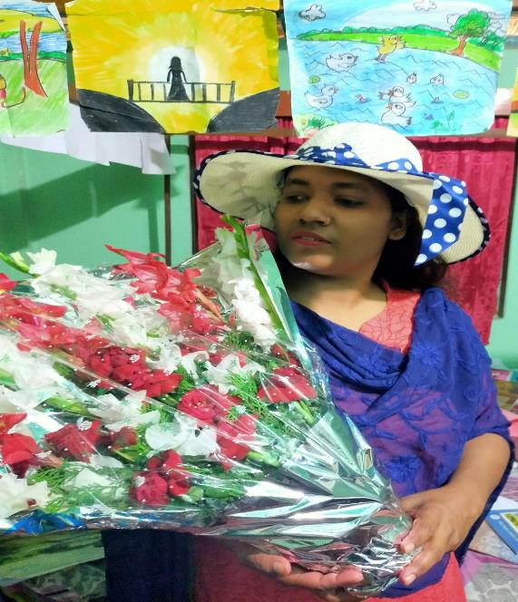
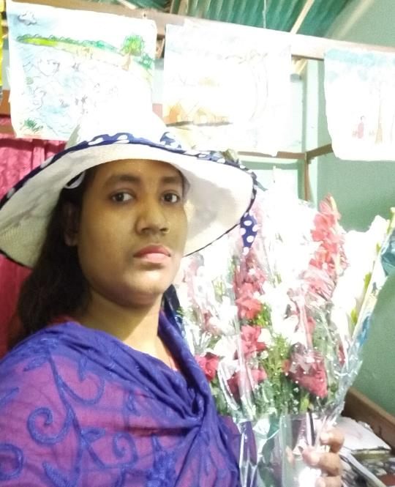
মুজিব শতবর্ষ উপলক্ষ্যে আমাদের প্রস্তুতি

Slide 3
৯১ নং বেরকাঠী সরকারি প্রাথমিক বিদ্যালয়,ঝালকাঠি

Slide 4
মুজিব শতবর্ষে সকলকে শুভেচ্ছা
৯১ নং বেরকাঠী সরকারি প্রাথমিক বিদ্যালয়,ঝালকাঠি

Slide 5
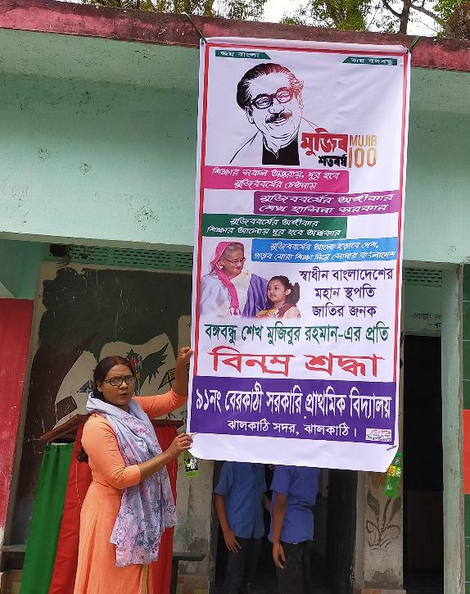
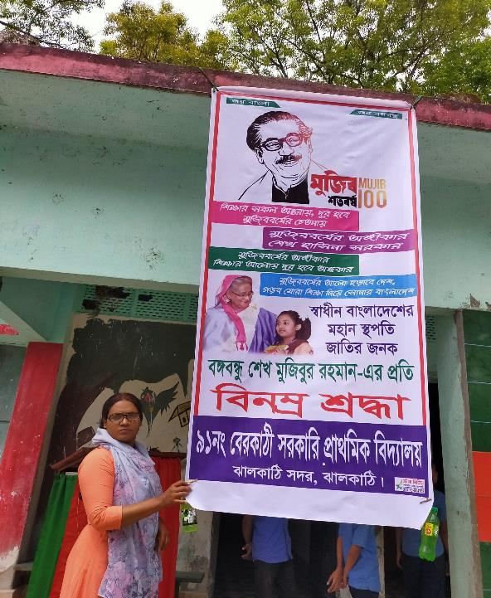

Slide 6
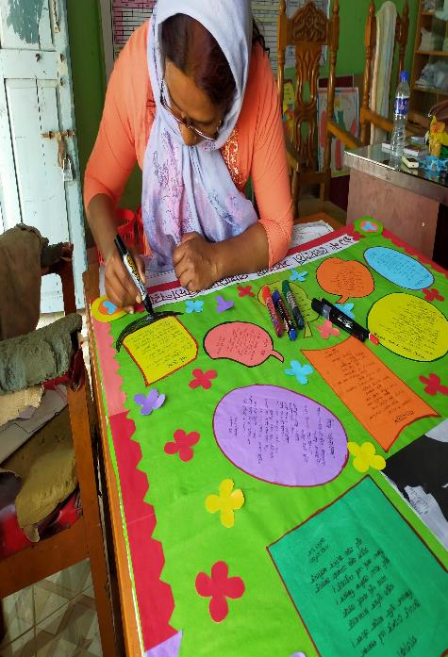
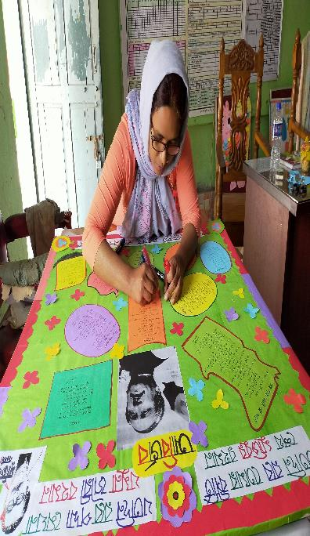
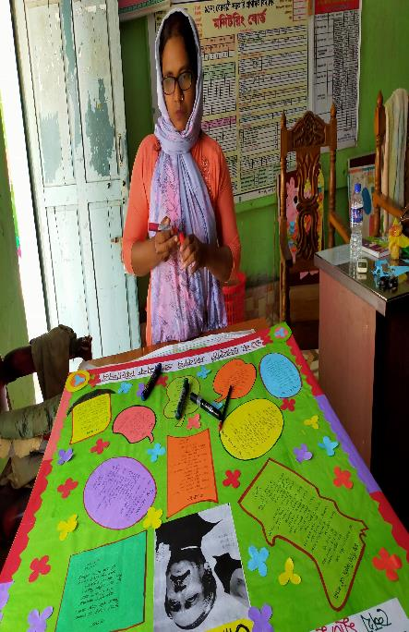
দেয়ালিকা তৈরি

Slide 7
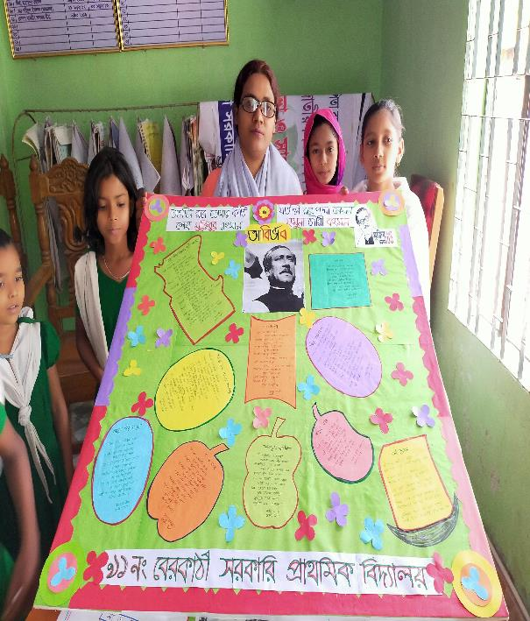
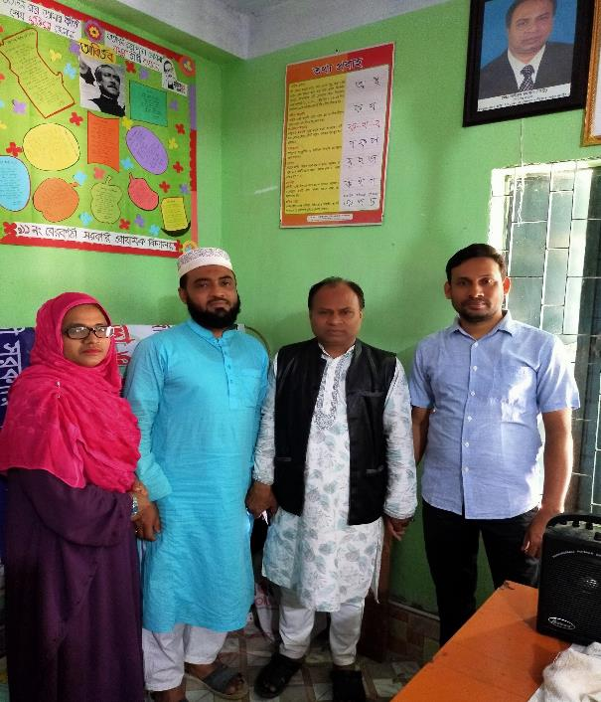
SMC সভাপতি উপস্থিতিতে দেয়ালিকা প্রকাশ

Slide 8
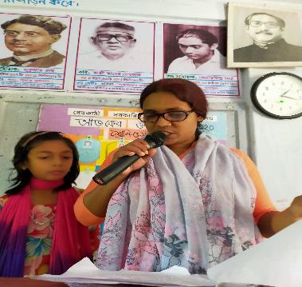
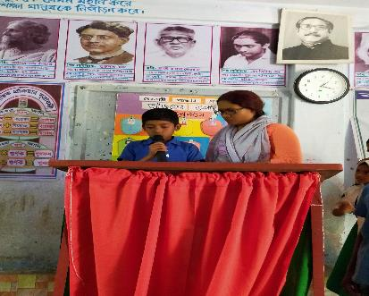
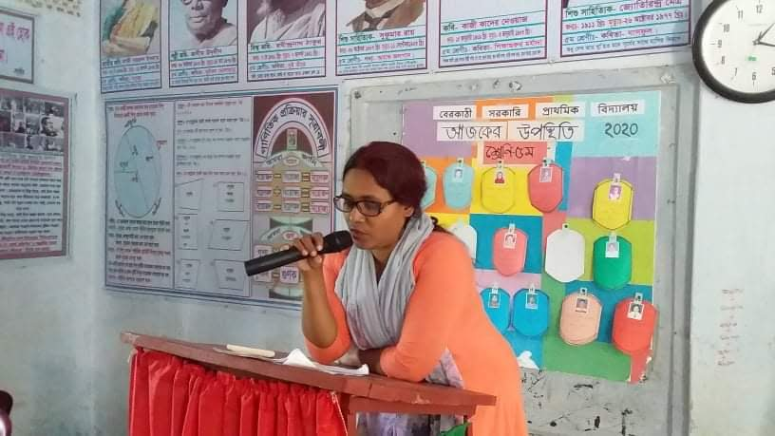
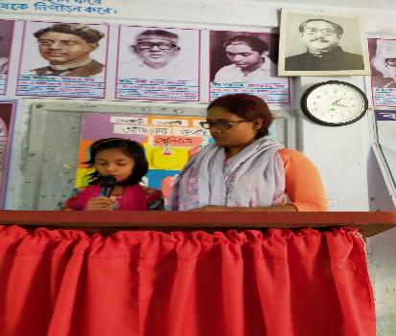
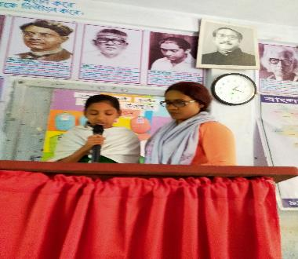
শেষ মুহূর্তের প্র্যাকটিস

Slide 9
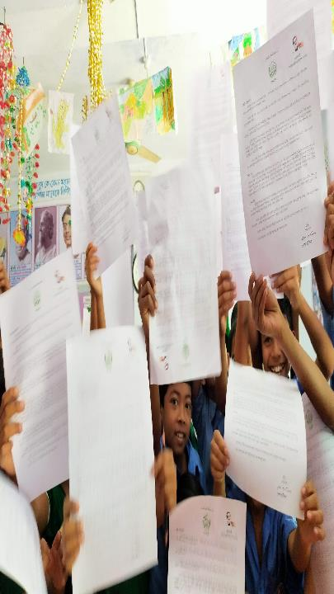
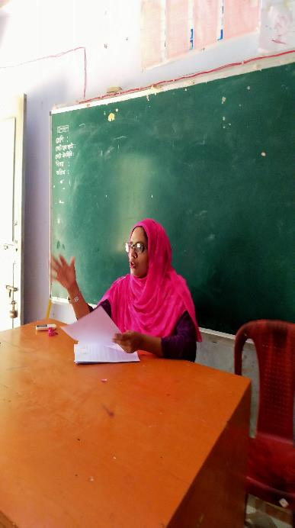
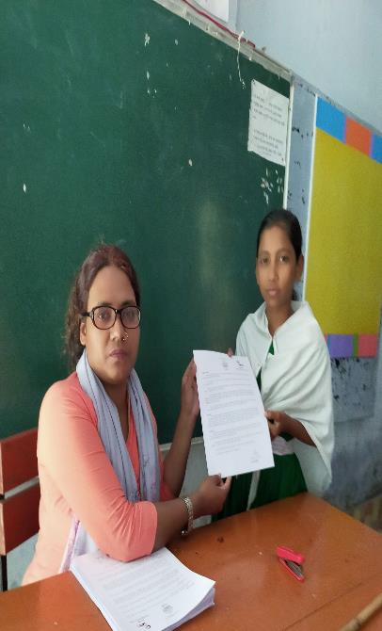
মাননীয় প্রধানমন্ত্রীর চিঠি শিক্ষার্থীদের হাতে পৌছানো ও পাঠ করে শোনানো

Slide 10
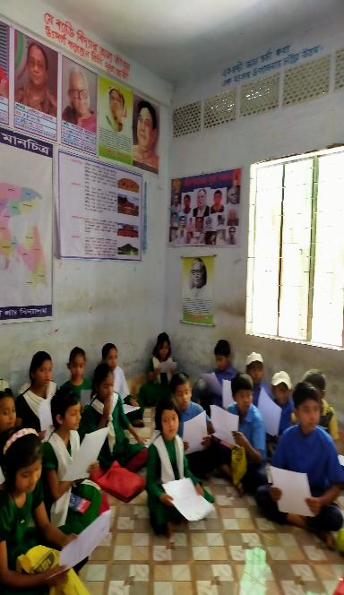
মাননীয় প্রধানমন্ত্রীর চিঠি শিক্ষার্থীদের হাতে পৌছানো ও পড়ে শোনালাম

Slide 11
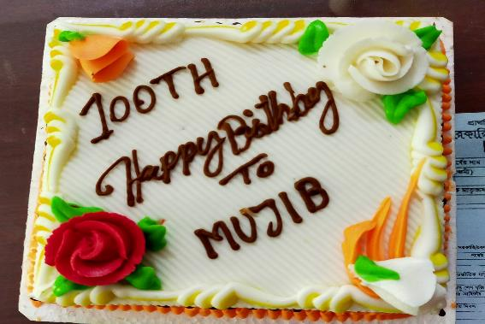
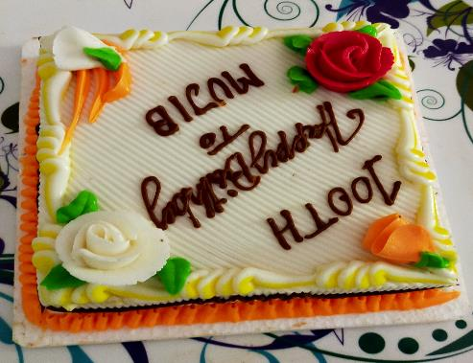
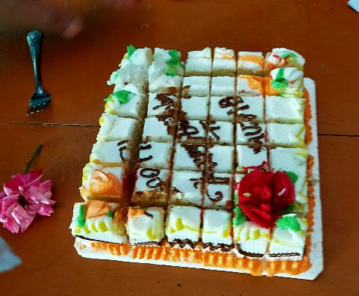
১৬/০৩/২০২০
১৬/০৩/২০২০

Slide 12
ধন্যবাদ সকলকে

